Slide 1

ΕΘΝΙΚΟ ΜΕΤΣΟΒΙΟ ΠΟΛΥΤΕΧΝΕΙΟ
ΣΧΟΛΗ ΠΟΛΙΤΙΚΩΝ ΜΗΧΑΝΙΚΩΝ
ΤΟΜΕΑΣ ΥΔΑΤΙΚΩΝ ΠΟΡΩΝ ΚΑΙ ΠΕΡΙΒΑΛΛΟΝΤΟΣ
Η πιθανοτική κατανομή του κλιμακογράμματος με χρήση τεχνικής Monte Carlo
Εφαρμογή σε ανελίξεις μακροπρόθεσμης εμμονής
Διπλωματική εργασία
Παναγιώτα-Μαρίνα Γουρνάρη
Επιβλέπων: Δημήτρης Κουτσογιάννης, Καθηγητής Ε.Μ.Π.
Αθήνα, Ιούλιος 2017

Slide 2
ΕΙΣΑΓΩΓΗ

Slide 3
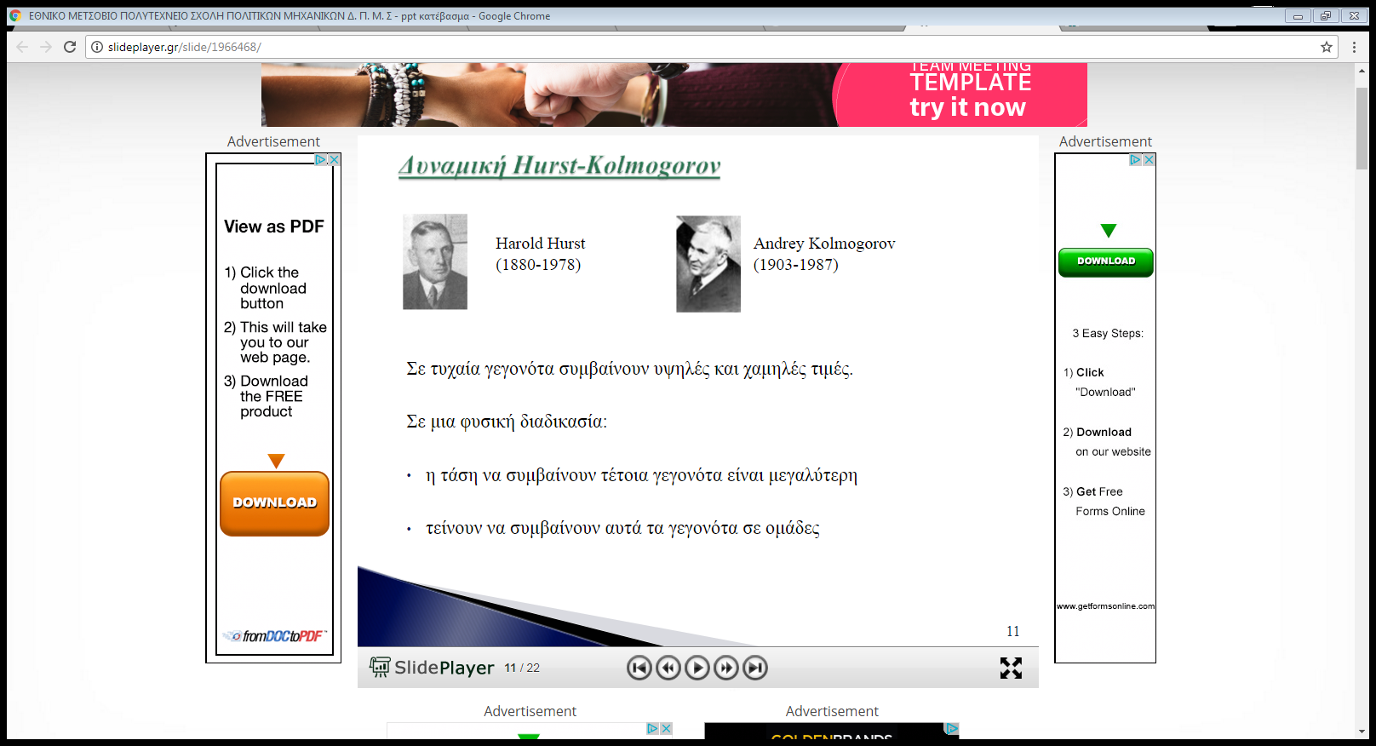
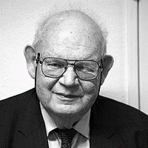
1.ΣΚΟΠΟΣ ΤΗΣ ΔΙΠΛΩΜΑΤΙΚΗΣ ΕΡΓΑΣΙΑΣ
Στοχαστική ανάλυση Gaussian διεργασίες Μοντέλο απλής ομοιοθεσίας
Harold Edwin Hurst (1951)
Κolmogorov (1940)
B.Mandelbrot (1965)

Slide 4


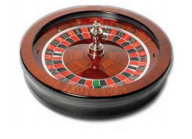
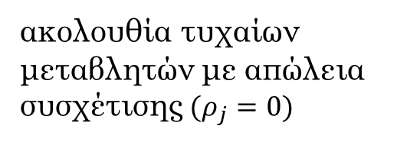
2.ΣΗΜΑΝΤΙΚΕΣ ΣΤΟΧΑΣΤΙΚΕΣ ΑΝΕΛΙΞΕΙΣ
Λευκός Θόρυβος
Μοντέλο Markov
Μοντέλο απλής ομοιοθεσίας
ακολουθία τυχαίων μεταβλητών με απώλεια συσχέτισης $(ρ_{j}=0)$
το μέλλον δεν εξαρτάται από το παρελθόν αλλά μόνο από το παρόν
στοχαστικό μοντέλο που αναπαράγει την μακροπρόθεσμη εμμονή
η αυτοσυσχέτιση φθίνει εκθετικά και συγκλίνει στο μηδέν όσο αυξάνεται η κλίμακα συνάθροισης
σημαντική αυτοσυσχέτιση ακόμα και για μεγάλες τιμές της υστέρησης

Slide 5
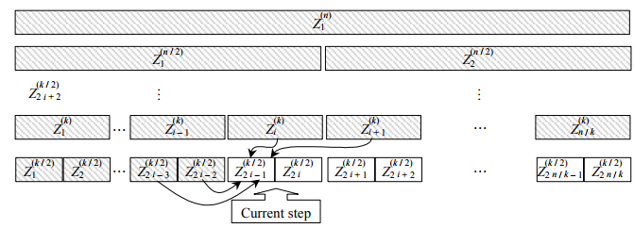
3.ΕΚΤΙΜΗΤΡΙΑ ΤΗΣ ΔΟΜΗΣ ΣΥΣΧΕΤΙΣΗΣ
Κλιμακόγραμμα
διασπορά συναρτήσει της κλίμακας
στοχαστικό εργαλείο για την διερεύνηση ύπαρξης μακροπρόθεσμης εμμονής
ποσοτικοποιούμε την παράμετρο Hurst
μικρότερη αβεβαιότητα σε σύγκριση με αυτοσυνδιασπορά, φάσμα ισχύος.
Κλασική εκτιμήτρια
ΗΚ ανέλιξη
Markov ανέλιξη

Slide 6
4.ΕΚΤΙΜΗΣΗ ΣΤΑΤΙΣΤΙΚΩΝ ΧΑΡΑΚΤΗΡΙΣΤΙΚΩΝ ΗΚ ΑΝΕΛΙΞΗΣ (I)
κλασική στατιστική
για ΗΚ ανέλιξη
Αναμενόμενη τιμή διασποράς
μεροληπτική εκτίμηση

Slide 7
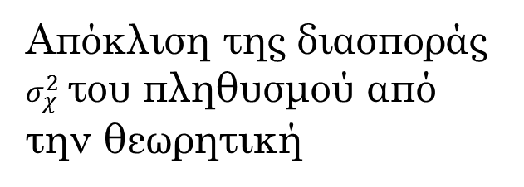
5.ΕΚΤΙΜΗΣΗ ΣΤΑΤΙΣΤΙΚΩΝ ΧΑΡΑΚΤΗΡΙΣΤΙΚΩΝ ΗΚ ΑΝΕΛΙΞΗΣ (II)
Ο πληθυσμός ακολουθεί κανονική κατανομή
ισχύει
Απόκλιση της διασποράς $σ_{χ}^{2}$ του πληθυσμού από την θεωρητική
Θεωρητική σχέση δειγματικής διασποράς

Slide 8
6.TEXNIKH MONTE CARLO
(Κουτσογιάννης, 2003)
κλασική στατιστική
υποεκτίμηση της διασποράς για H>0.5
υποεκτίμηση του φαινομένου Hurst

Slide 9
ΑΝΑΛΥΣΗ

Slide 10
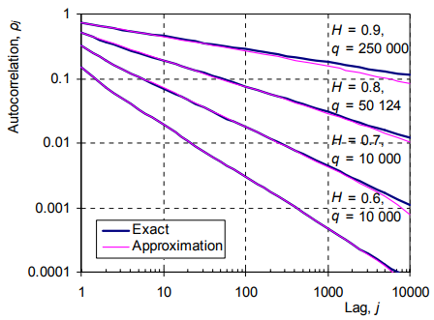



7.ΓΕΝΝΗΣΗ ΣΥΝΘΕΤΙΚΩΝ ΧΡΟΝΟΣΕΙΡΩΝ (ΕΠΙΛΟΓΗ ΜΟΝΤΕΛΟΥ)
Μοντέλο συμμετρικών κινούµενων µέσων όρων (SMA)
$μ_{ν}∶=Ε\left[V_{i}\right]=0$
$$Var\left[ V_{i}\right]=1$$
Aj=@(x) (sqrt(2-2*x(2)).*x(4)./(3-2*x(2)).*(abs((-x(1):x(1))+1).^(x(2)+0.5)+abs((-x(1):x(1))-1).^(x(2)+0.5)-2*abs((-x(1):x(1))).^(x(2)+0.5)));
n=In(1); H=In(2); m=In(3); stdev=In(4);
S=n;
A=Aj([S H m stdev]); Mt=m./(A(S+1)+2*sum(A(S+2:end))); Var=1;
R=norminv(rand(2*S+n,1),Mt,Var);
SMA=[]; for I=1:n; SMA(I)=A*R(I:2*S+I,1); end

Slide 11

7.ΓΕΝΝΗΣΗ ΣΥΝΘΕΤΙΚΩΝ ΧΡΟΝΟΣΕΙΡΩΝ (MONTE CARLO ΑΝΑΛΥΣΗ)
Παράμετρος Hurst
0.5
0.7
0.8
n
10
0.9
0.95
0.99
20
100
500
1000
2000
5000
10000
20000
50000
100000
0.6
200
88
σενάρια

Slide 12
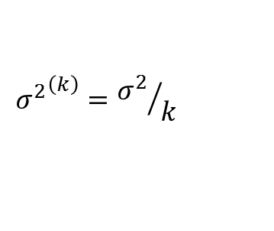
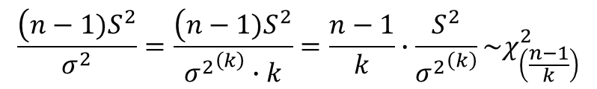
8.ΑΠΟΤΕΛΕΣΜΑΤΑ ΛΕΥΚΟΥ ΘΟΡΥΒΟΥ
$${σ^{2}}^{\left(k\right)}={σ^{2}}/k$$
$$\frac{\left(n−1)S^{2}\right.}{σ^{2}}=\frac{\left(n−1)S^{2}\right.}{{σ^{2}}^{\left(k\right)}∙k}=\frac{n−1}{k}∙\frac{S^{2}}{{σ^{2}}^{\left(k\right)}}\sim χ_{\left(\frac{n−1}{k}\right)}^{2}$$

Slide 13


9.ΑΠΟΤΕΛΕΣΜΑΤΑ ΗΚ ΑΝΕΛΙΞΗΣ (Ι)
$χ_{n}^{2}$ κατανομή
$α=n/2$ και $β=2$
H=0.6
n=200
k=1

Slide 14
9.ΑΠΟΤΕΛΕΣΜΑΤΑ ΗΚ ΑΝΕΛΙΞΗΣ (ΙΙ)
k=1
n=200 Η=0.6
Κύρτωση: 3.11
Ασυμμετρία: 0.22
n=200 Η=0.9
Κύρτωση: 5.17
Ασυμμετρία: 1.06

Slide 15
9.ΑΠΟΤΕΛΕΣΜΑΤΑ ΗΚ ΑΝΕΛΙΞΗΣ (ΙΙΙ)
k=20
n=200 Η=0.6
Κύρτωση: 4.35
Ασυμμετρία: 0.96
n=200 Η=0.9
Κύρτωση: 6.61
Ασυμμετρία: 1.47

Slide 16
9.ΑΠΟΤΕΛΕΣΜΑΤΑ ΗΚ ΑΝΕΛΙΞΗΣ (ΙΙΙ)
k=1

Slide 17
9.ΑΠΟΤΕΛΕΣΜΑΤΑ ΗΚ ΑΝΕΛΙΞΗΣ (ΙV)
k=0,1*n

Slide 18
10.ΑΣΥΜΜΕΤΡΙΑ ΚΑΙ ΚΥΡΤΩΣΗ

Slide 19
11.ΣΤΑΤΙΣΤΙΚΑ ΧΑΡΑΚΤΗΡΙΣΤΙΚΑ ΚΛΙΜΑΚΟΓΡΑΜΜΑΤΟΣ
n=1000
H=0.6
n=1000
H=0.9

Slide 20
11.ΔΙΑΦΟΡΑ ΑΝΑΜΕΝΟΜΕΝΗΣ ΚΑΙ ΠΙΟ ΠΙΘΑΝΗΣ ΤΙΜΗΣ
n=1000

Slide 21
ΕΦΑΡΜΟΓΕΣ

Slide 22
Παράμετρος Hurst (H)
0.5
0.7
0.8
Παράμετρος Markov (q)
0.9
0.6
0.5
1
2
5
10
13.ΚΛΙΜΑΚΟΓΡΑΜΜΑ ΩΣ ΣΤΟΧΑΣΤΙΚΟ ΕΡΓΑΛΕΙΟ (Ι)
n=200
συνθετικές χρονοσειρές =10000

Slide 23
13.ΚΛΙΜΑΚΟΓΡΑΜΜΑ ΩΣ ΣΤΟΧΑΣΤΙΚΟ ΕΡΓΑΛΕΙΟ (ΙΙ)
Η=0.9

Slide 24
14.ΠΑΡΑΓΩΓΑ ΚΑΙΡΟΥ (Ι)
Χρηματοοικονομικό εργαλείο
αβεβαιότητα
Παράγωγα καιρού
Ασφαλιστικά συμβόλαια
Παράγωγα καιρού
Χρηματοοικονομικά παράγωγα
Συμφωνίες συναλλαγών επί μετεωρολογικών δεικτών
π.χ. παράγωγα καιρού θα μπορούσαν να χρησιμοποιηθούν για την κάλυψη απώλειας εσόδων γεωργικών επιχειρήσεων από την μείωση της γεωργικής παραγωγής λόγω δυσμενών καιρικών συνθηκών
στατιστική δομή
τιμολόγηση
Monte Carlo ανάλυση
AR(1)

Slide 25
ΣΥΜΠΕΡΑΣΜΑΤΑ

Slide 26
ΗΚ ανέλιξη
Μακροπρόθεσμη εμμονή
Εξάρτηση δεδομένων
Κατανομή κλιμακογράμματος
Προσεγγίζει την γάμμα κατανομή
Ασύμμετρη
mode≈q25
Κατανομή $χ^{2}$
Κατανομή 𝜒^2
Λευκός θόρυβος (Η=0.5)

Slide 27

ΕΥΧΑΡΙΣΤΩ ΠΟΛΥ ΓΙΑ ΤΗΝ ΠΡΟΣΟΧΗ ΣΑΣ

